Slide 1

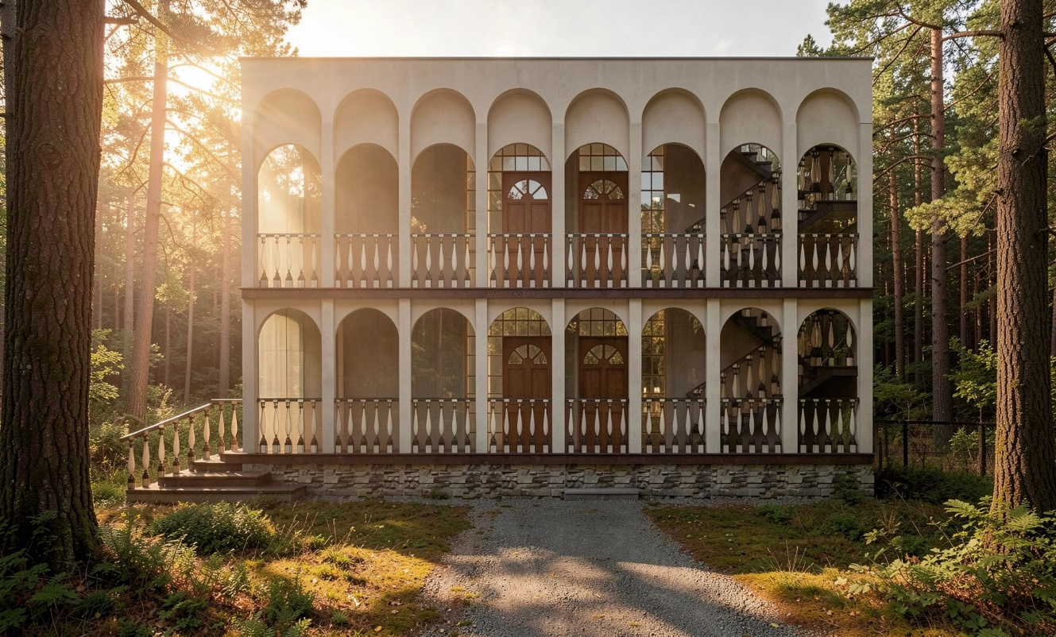
СТАРТАП-ПРОЕКТ · РЕСПУБЛИКА АДЫГЕЯ
Разработка инвестиционного проекта строительства базы отдыха в Майкопском районе Республики Адыгея
Чилясова М.А. гр.701
chilmarycat@yandex.ru

Slide 2
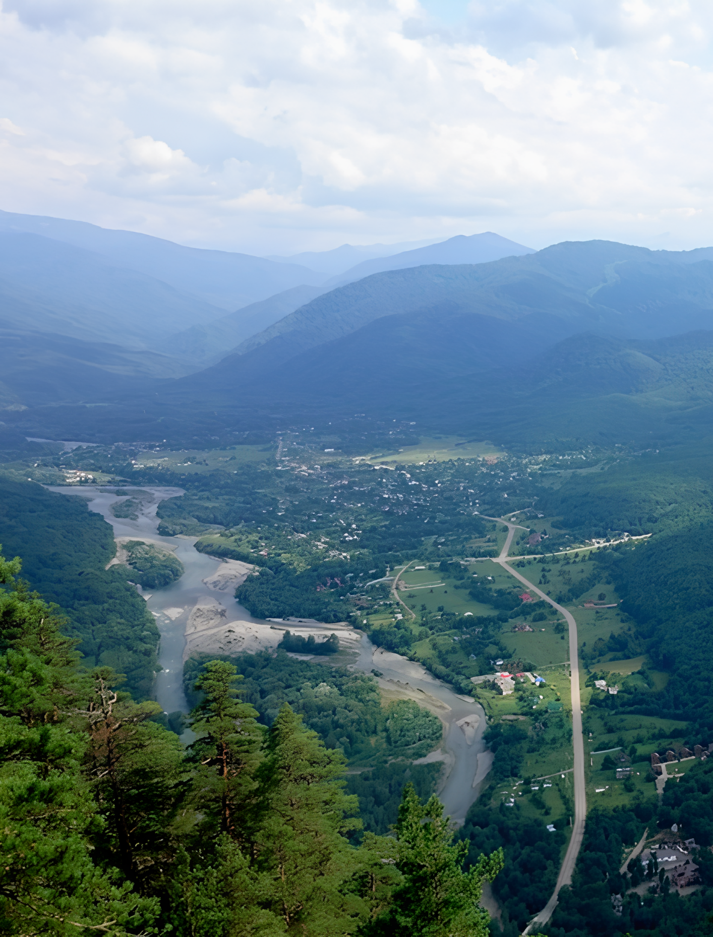
Проблема
1 млн+
Туристов в год
Турпоток Адыгеи в 2025 г., прирост +17–20% каждый год
14
Гостевых домов
В Хамышках 14 гостевых домов до 10 номеров,
без собственной инфраструктуры питания, бассейнов, детских и спортивных площадок.
0
Комплексных курортов
В Хамышках нет объектов с полным сервисом «под ключ»
200 км
До аэропорта
Туристы вынуждены самостоятельно организовывать питание, досуг и экскурсии, что снижает качество отдыха и формирует устойчивый неудовлетворённый спрос на формат «всё в одном месте».

Slide 3
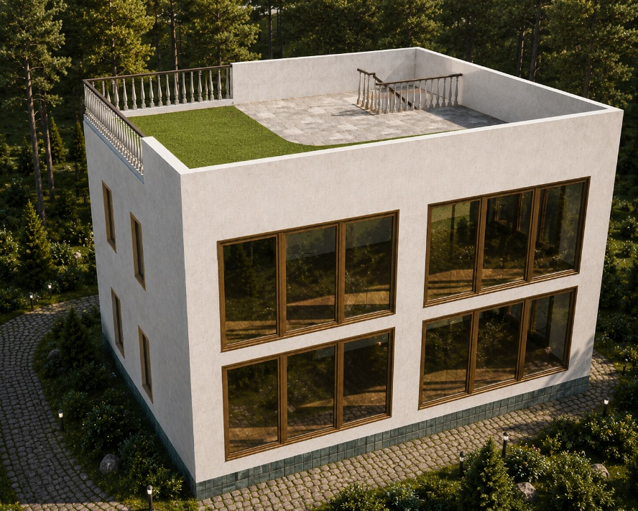
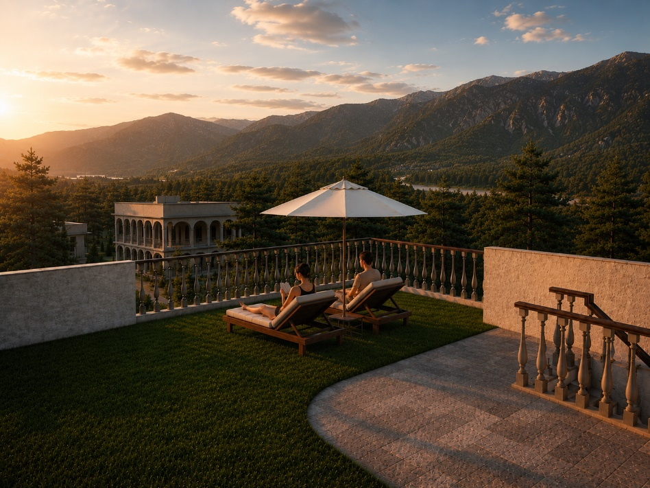

Решение: комплексный эко-курорт
Концепция
14 двухэтажных коттеджей с панорамными окнами, террасами и телескопами на крышах. Круглогодичная работа.
Инфраструктура «под ключ»
Шведский стол
3 бассейна + банный/SPA-комплекс
Детская и спортивная площадки
Астробашня с телескопами — уникально для региона
Партнёрская сеть: рафтинг, джиппинг, конные прогулки
MVP: 5 коттеджей (15 номеров) → затем полный запуск всех 14.

Slide 4
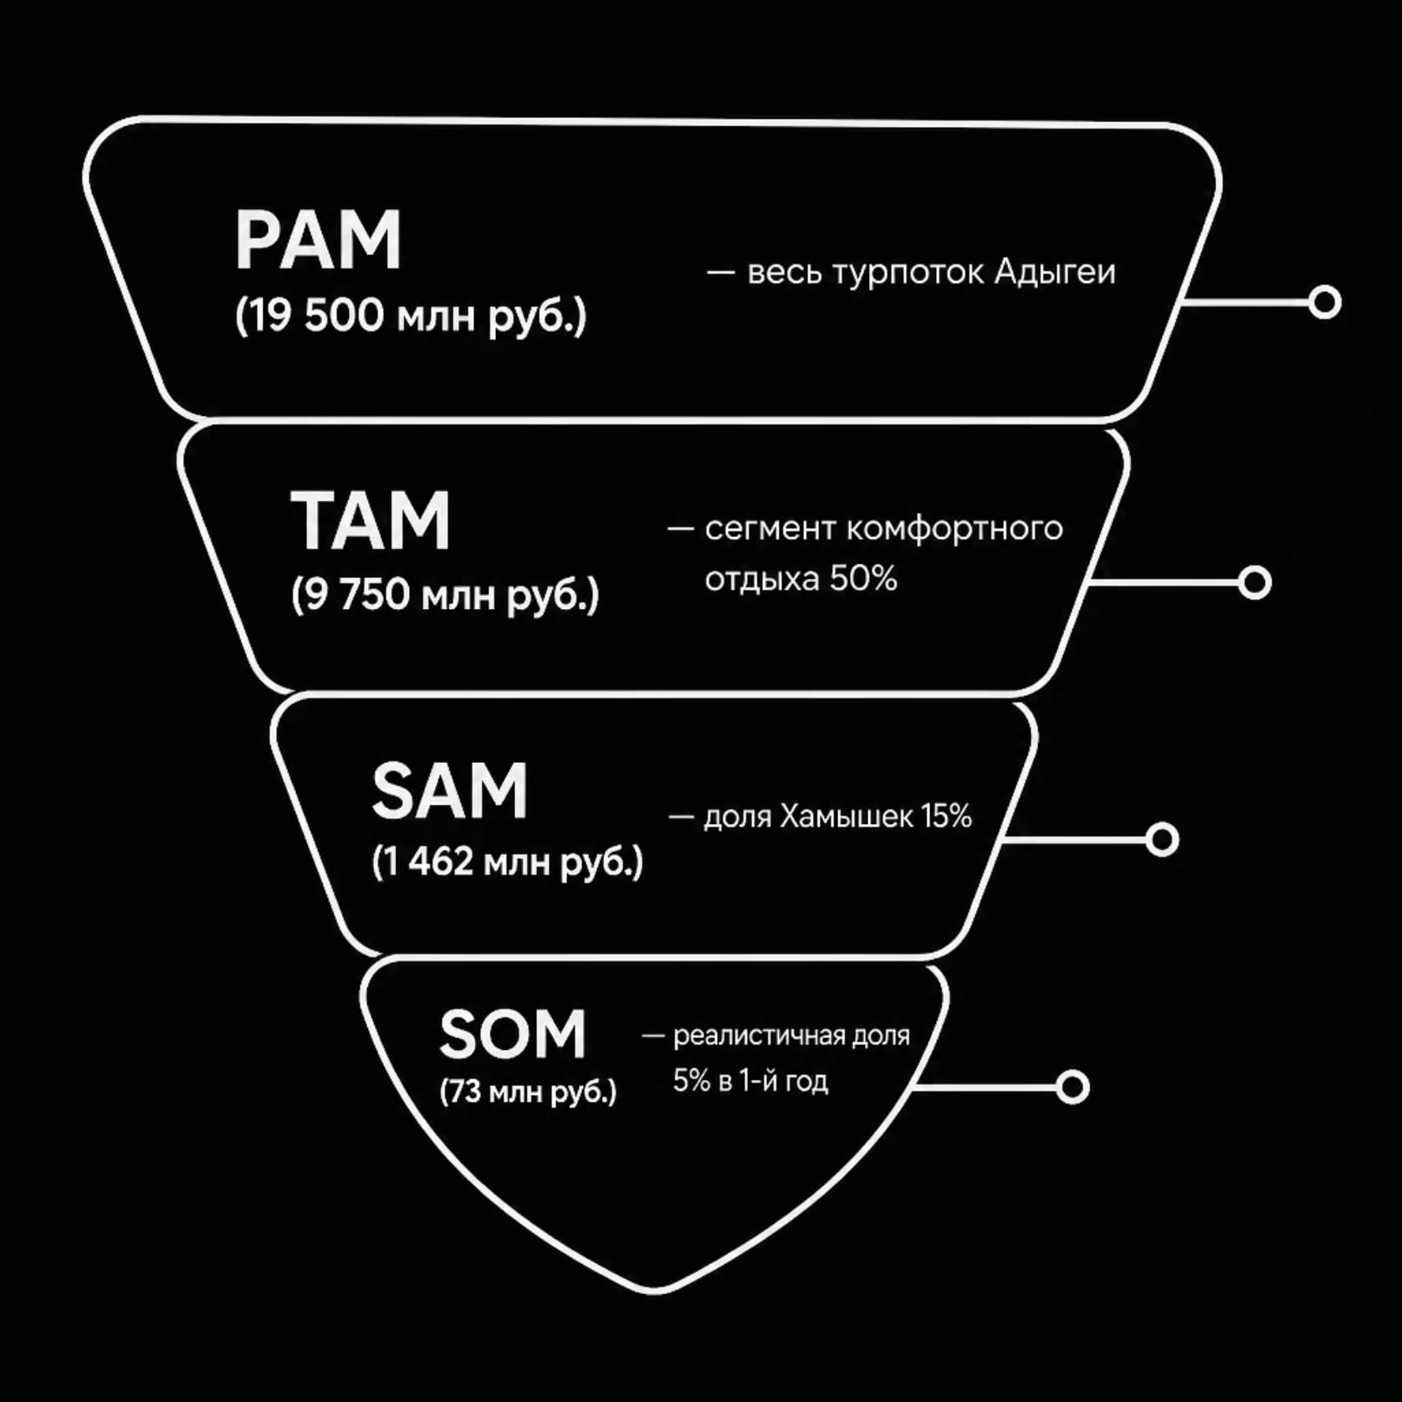
Рынок: объём и потенциал
Четырёхуровневая модель рынка
PAM — 19,5 млрд руб. Весь турпоток Адыгеи (1 млн чел. × 3 дня × 6 500 руб.)
TAM — 9,75 млрд руб. Сегмент комфортного отдыха (50% потока)
SAM — 1,46 млрд руб. Рынок Хамышек и ближайших локаций (15%)
SOM — 73 млн руб. Реальная доля в 1-й год (5% от SAM)
Прогноз роста турпотока: +17–20% в год.
Свободная ниша крупного курорта в Хамышках — прямых аналогов нет.

Slide 5
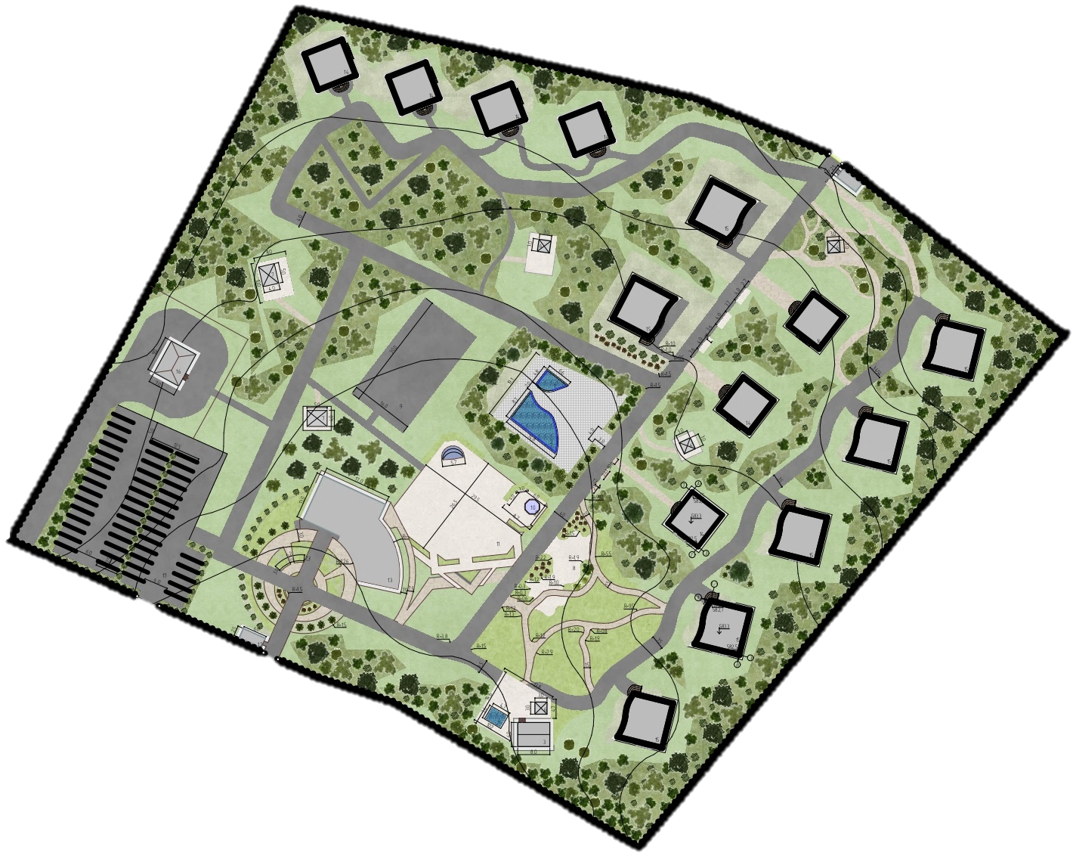
План территории курорта
№ | Наименование объекта
1 | Бассейн детский
2 | Бассейн взрослый
3 | Баня
4 | Бассейн для бани
5 | Сцена
6 | Беседка маленькая
7 | Беседка большая
8 | Детская площадка
9 | Спортивная площадка
10 | Астробашня
11 | Площадка
12 | Охрана
13 | Административное здание
14 | Коттедж на 2 номера
15 | Коттедж на 4 номера
16 | Котельная (+ скважина)
17 | Парковка на 50 машиномест

Slide 6
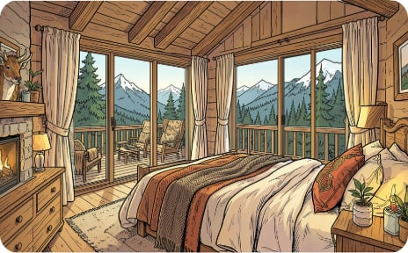
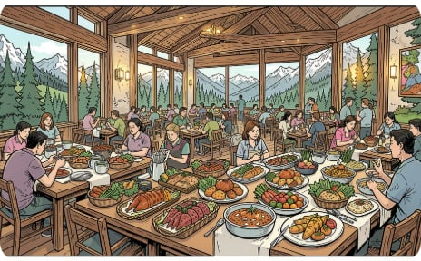
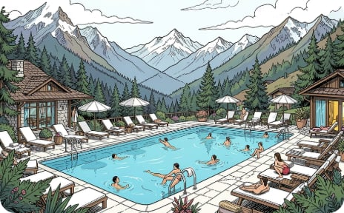
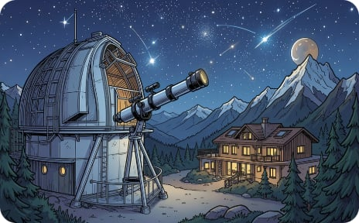
Продукт: модули курорта
Проживание
Питание
Оздоровление
Астро-зона
42 номера (1–4 местн. + доп места), мини-кухня, климат-контроль, телескопы на крышах. Вместимость — до 133 чел.
Ресторан на 70–80 мест, шведский стол, местная кухня, детское и диетическое меню.
3 бассейна, банный комплекс, SPA-процедуры, массаж по предварительному заказу.
Астробашня, телескопы, образовательные программы — уникальное преимущество без аналогов в регионе.

Slide 7
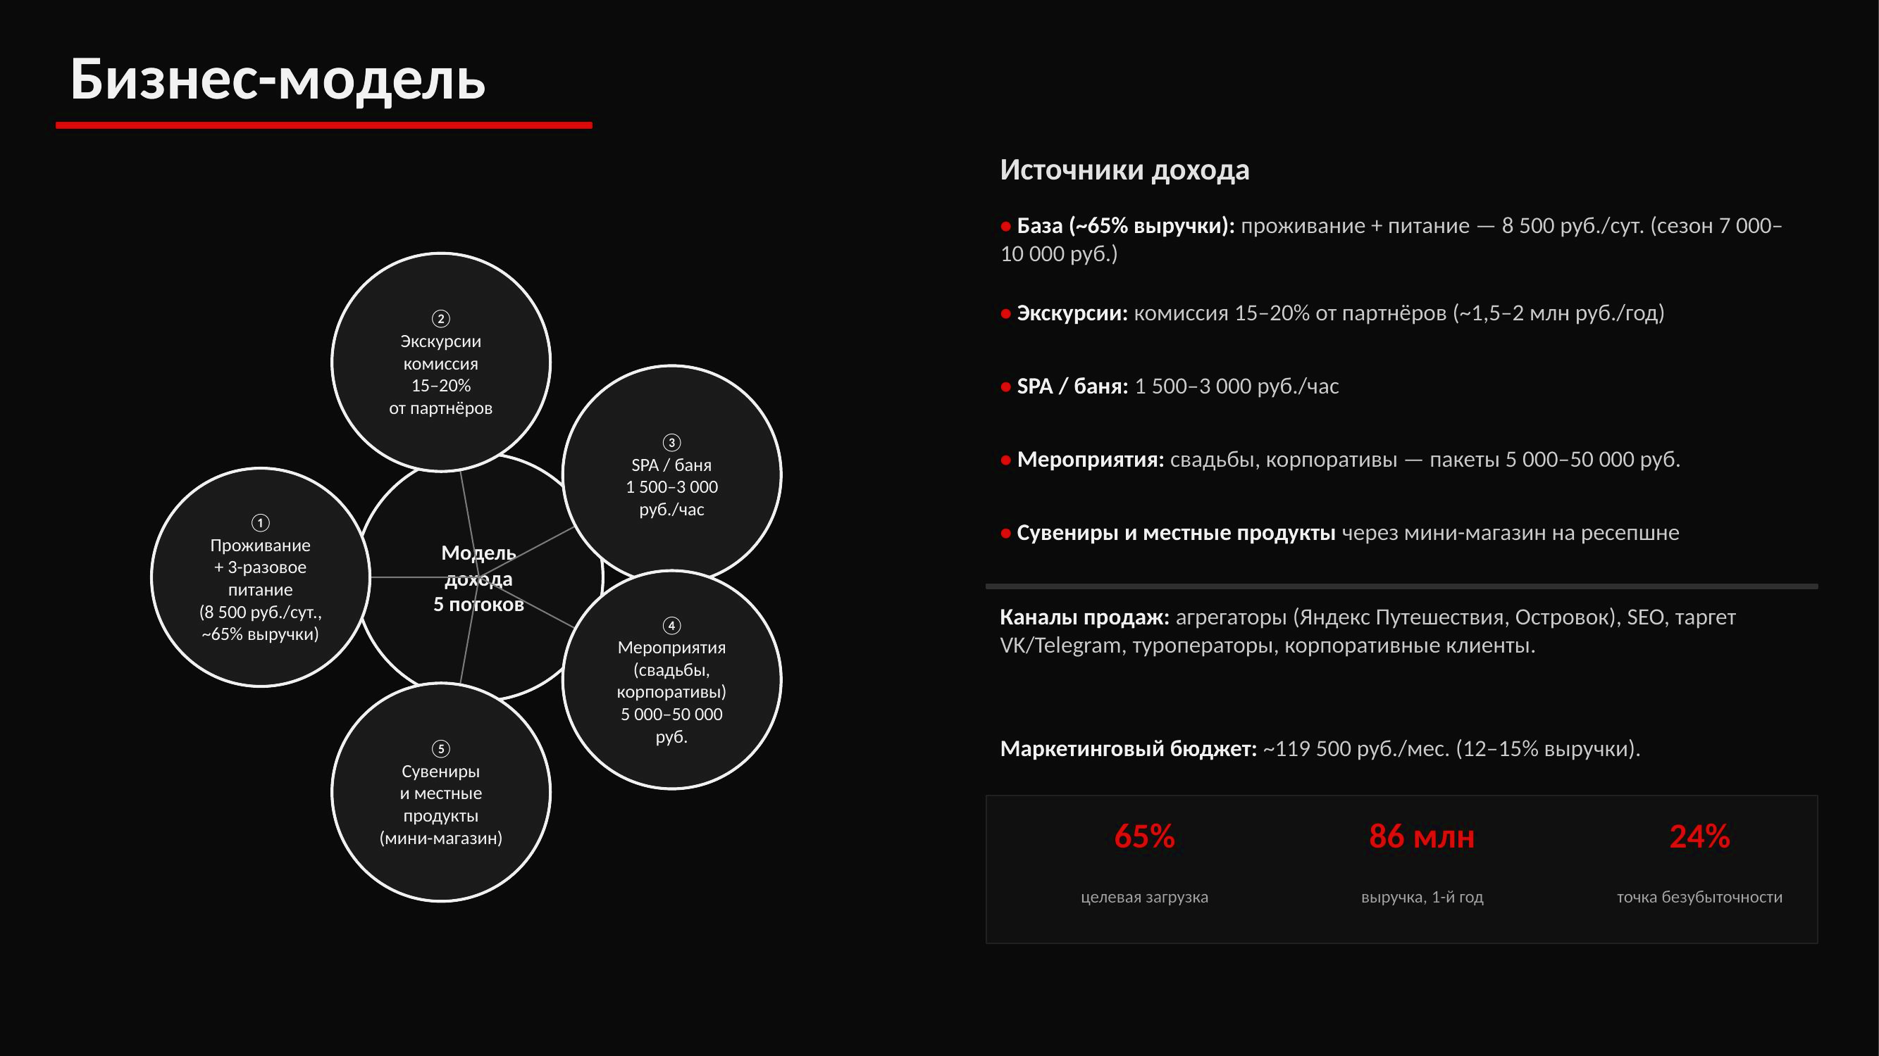
5 -50 тыс. руб./чел.
5 -50 тыс. руб./чел.

Slide 8
Анализ конкурентов
Объект
Наши преимущества
Номера
Бассейн
Питание
Цена/сут., руб.
Единственный комплексный курорт >40 номеров в локации
Гостевые дома (14 шт.)
3–10
Нет
Частично
3 500–5 500
Астро-зона — уникальное УТП без аналогов в регионе
«Горная сказка»
25
Открытый
Столовая
6 000–8 000
Круглогодичная работа — астро-туры, SPA, корпоративы
Red Bridge Resort
10 вилл
Индивид.
Ресторан
12 000–18 000
Партнёрская модель — полный пакет туров без своего флота
Эко-курорт Хамышки
42
3 бассейна
Шведский стол
5 500–9 000

Slide 9
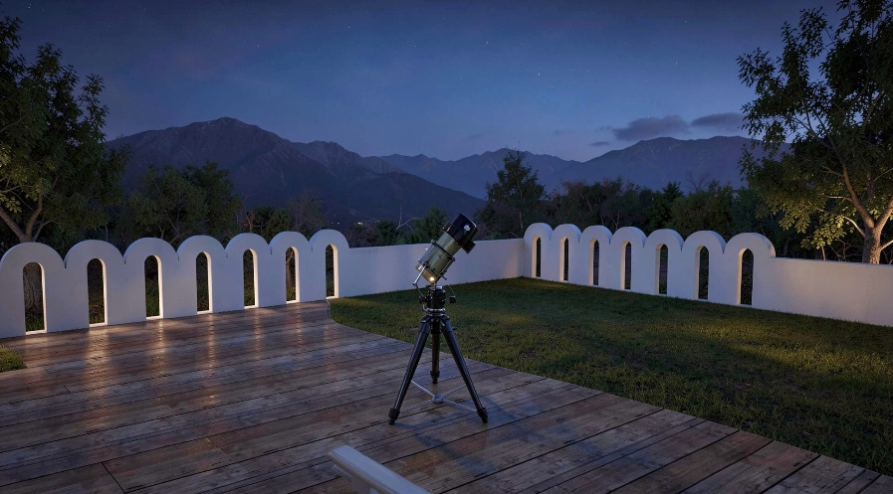
КОМАНДА
Организационная структура
Штат — 30 сотрудников
Этапы реализации (12 месяцев)
Поэтапный найм в течение 12 месяцев. Форма работы: ООО на УСН (15%). Бухгалтер, юрист, маркетолог, охрана — на аутсорсинге.
01
Месяцы 1–2
Директор + зам. по хозяйственной части
Администраторы, горничные, прачки
Повара, официанты, аниматоры
Технические службы, медсестра
CustDev, анализ ЦА и конкурентов
02
Месяцы 3–6
ФОТ: 1,46 млн руб./мес. (на руки штат). Аутсорсинг: 360 тыс. руб./мес.
MVP: 5 коттеджей, тестирование
03
Месяцы 7–9
Запуск, первые клиенты, обратная связь
04
Месяцы 10–12
Масштабирование до 14 коттеджей

Slide 10
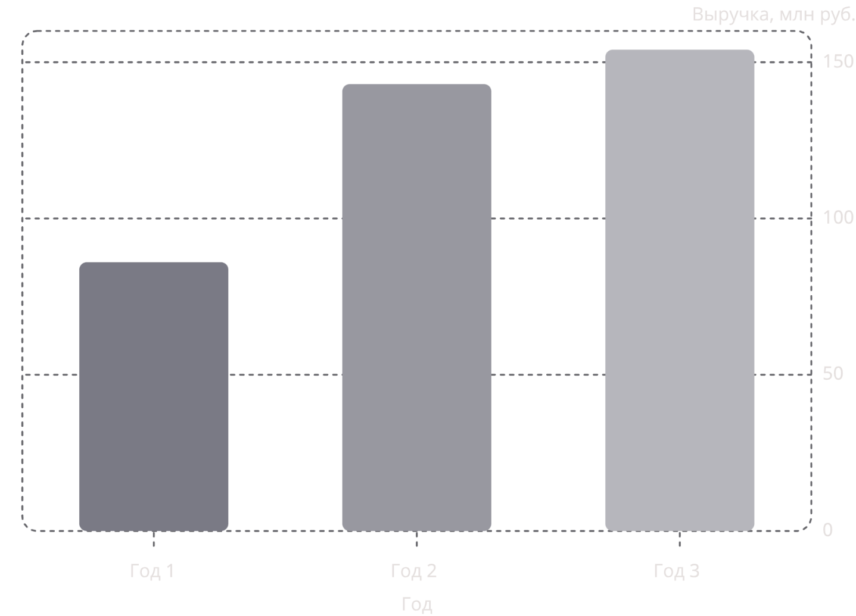
Рост: выручка и этапы развития
Ключевые показатели
Год 1: ~86 млн руб. выручки, загрузка 60–65%
Год 2: рост +13%, загрузка 70–75%
Год 3: рост +7%, рентабельность 12–15%
Этапы реализации
01
02
Месяцы 1–2
Месяцы 3–6
CustDev, анализ ЦА и конкурентов
MVP: 5 коттеджей, тестирование
03
04
Месяцы 7–9
Месяцы 10–12
Выход на рынок, сбор отзывов
Масштабирование до 14 коттеджей

Slide 11
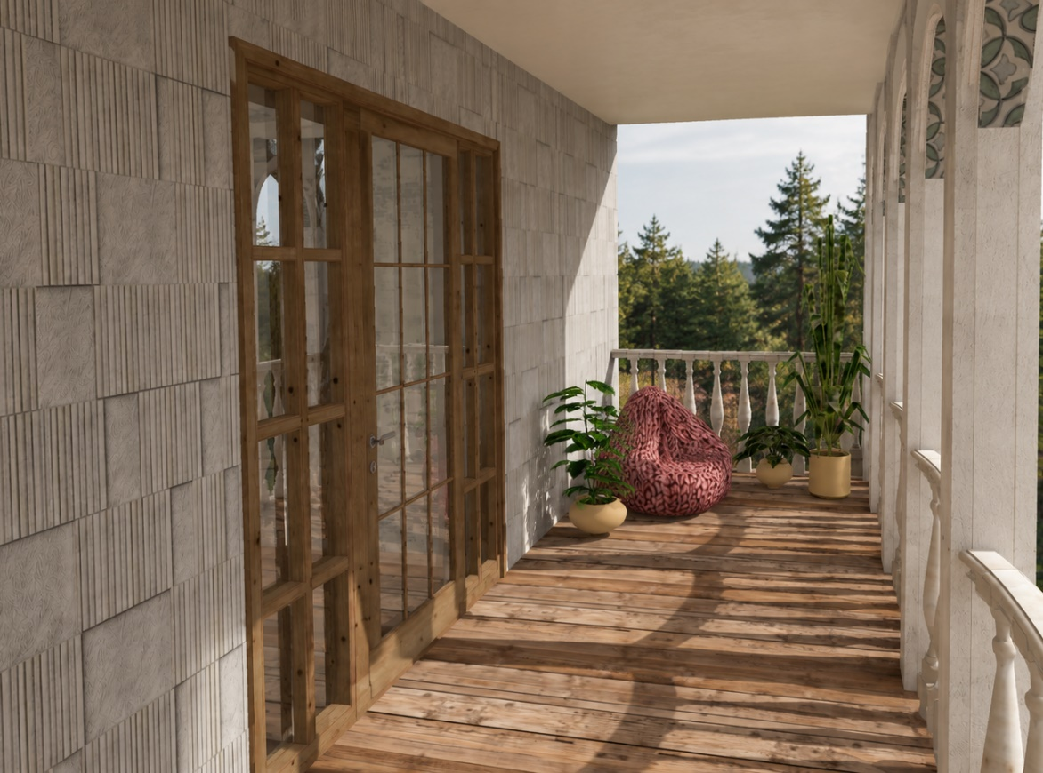
ИНВЕСТИЦИИ
Потребность в финансировании
Структура финансирования
Совокупные инвестиции — 183,5 млн руб. Основная доля покрывается льготным кредитом МСП (12,5% годовых, 10 лет). Гранты и субсидии снижают долговую нагрузку и потребность в собственных средствах.
Кредит МСП: 12,5% годовых, срок 10 лет
Субсидии Минэкономразвития: до 50% затрат на строительство
Налоговые льготы: освобождение от налога на имущество до 3 лет, сниженные страховые взносы (15% вместо 30%)

Slide 12
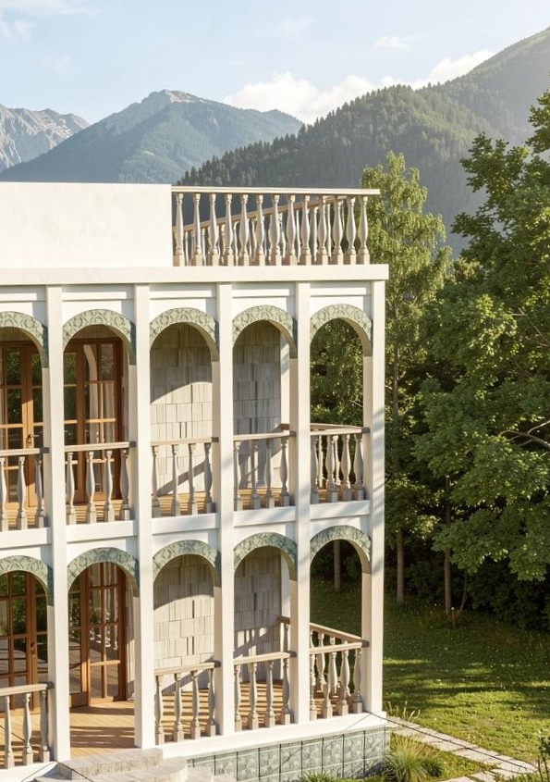
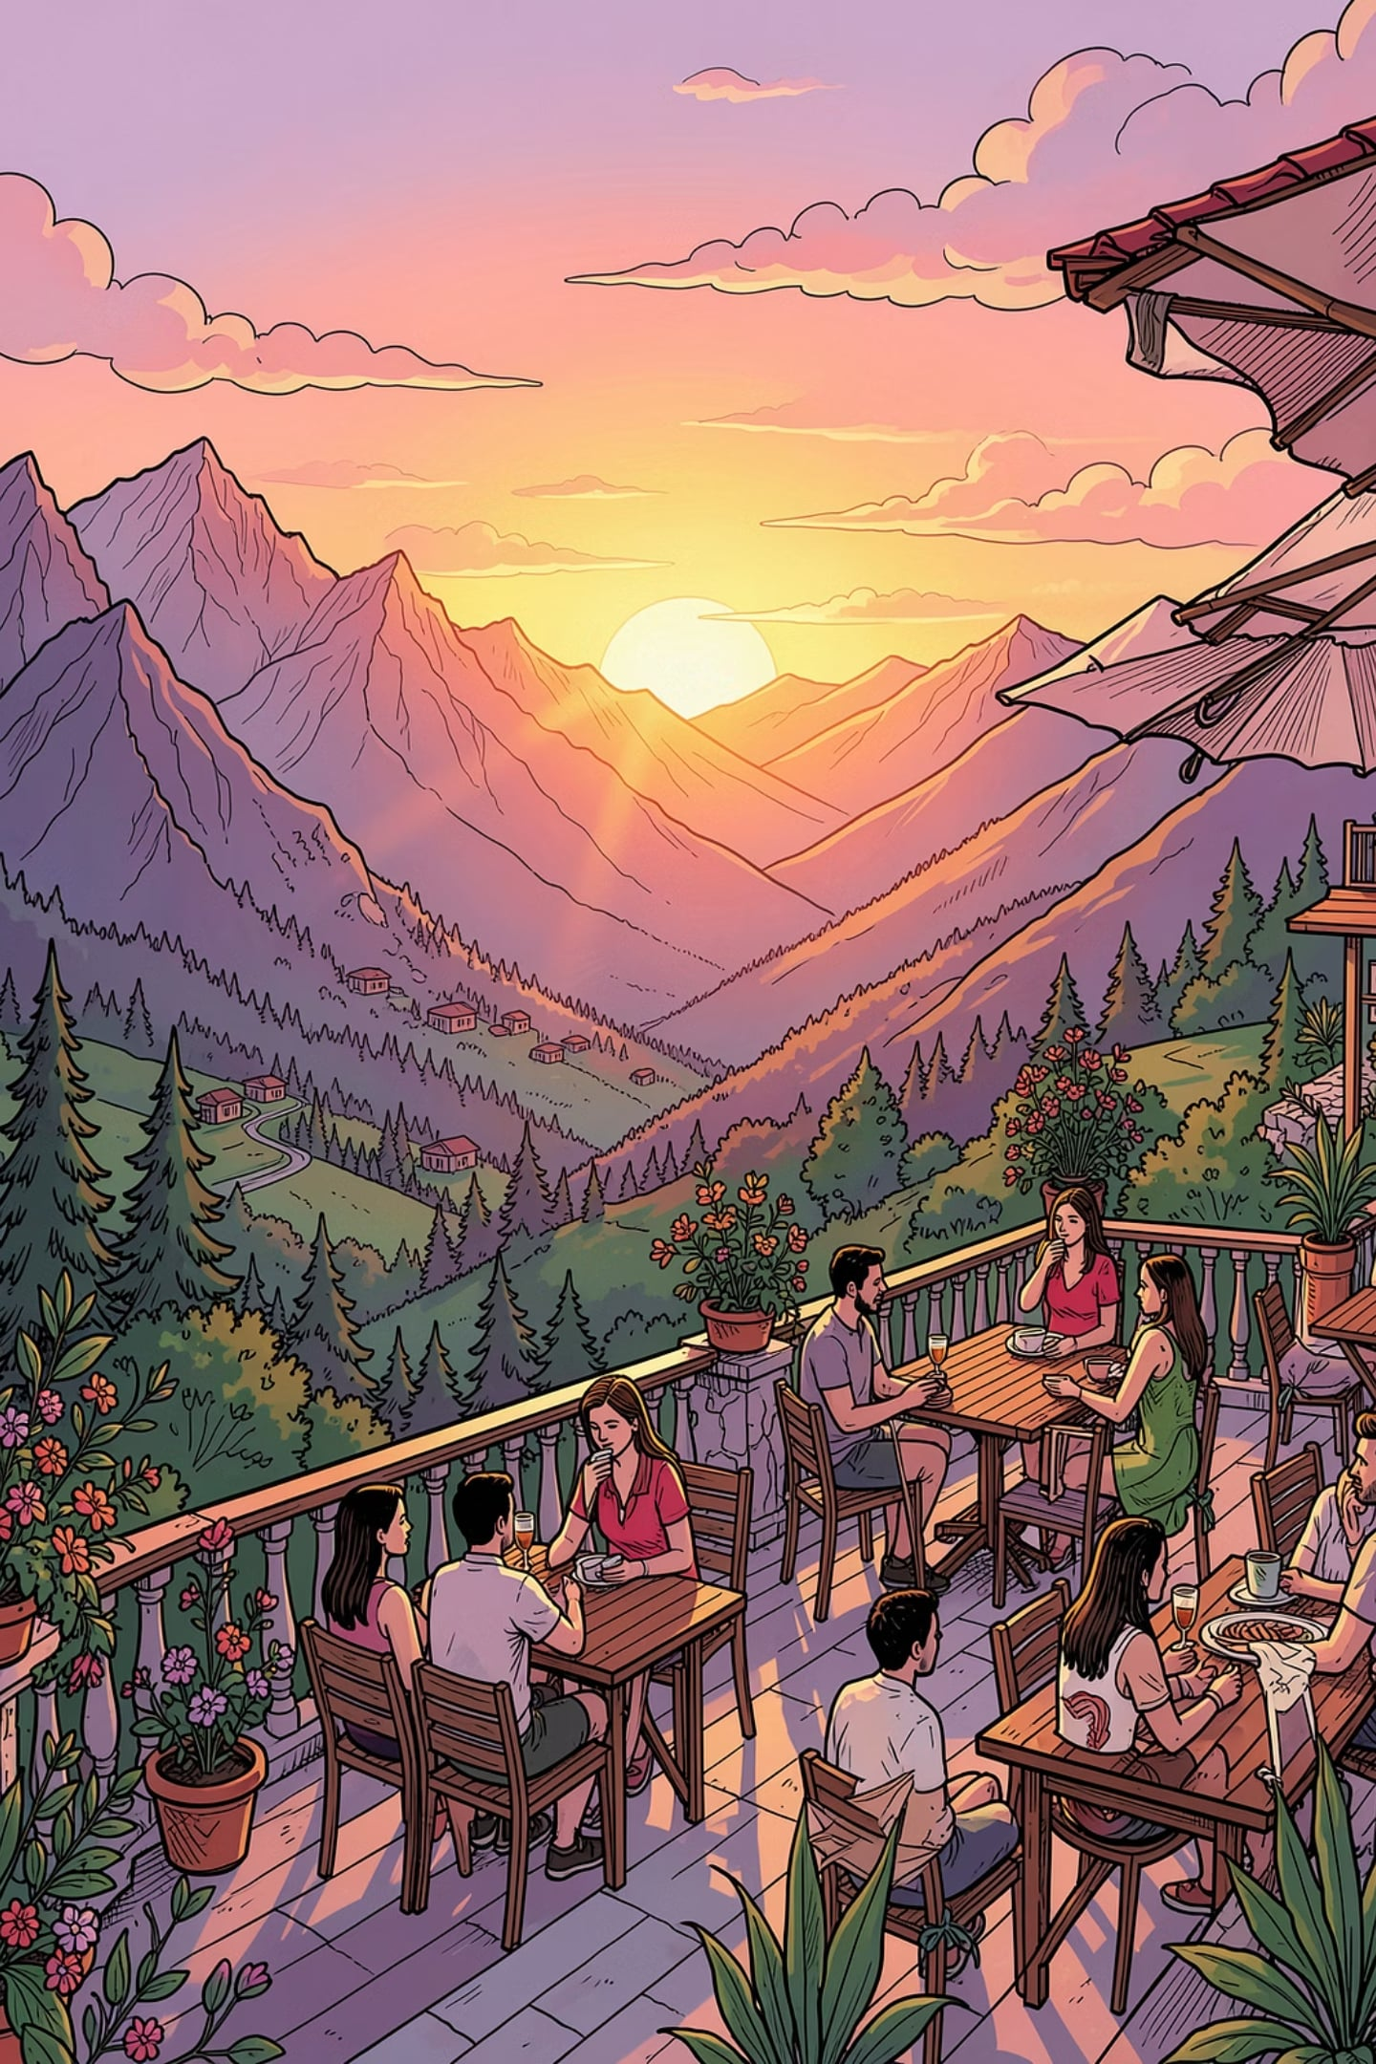
Финансовые итоги и перспективы
183,5 млн
CAPEX
Кредит 12,5% на 10 лет + грант ФСИ 1 млн руб. + субсидии
85 млн
NPV (7 лет)
Чистый дисконтированный доход при ставке 12,5%
16,5%
IRR
Внутренняя норма доходности выше стоимости капитала
6,5 лет
Окупаемость
Дисконтированный срок возврата инвестиций
Точка безубыточности — при загрузке 65%. Чистая прибыль 1-го года: ~3,8 млн руб. Рентабельность 3-го года: 12–15%. Проект создаёт до 30 рабочих мест и развивает местную инфраструктуру.

Slide 13
ФИНАНСЫ
Финансовая модель проекта
183,5 млн
86,5 млн
CAPEX, руб.
Выручка год 1, руб.
Строительство 14 коттеджей и инфраструктуры
При загрузке 60–65%
3,8 млн
65%
Чистая прибыль год 1, руб.
Точка безубыточности
После всех операционных и кредитных платежей
≈1 950 человеко-дней в месяц
Постоянные затраты — 5,13 млн руб./мес. (ФОТ, амортизация, кредит, коммунальные услуги). Переменные — 2 870 руб./чел.-день. Оборотный капитал — 2,5 млн руб. Денежный поток стабилен со второго полугодия 1-го года.

Slide 14
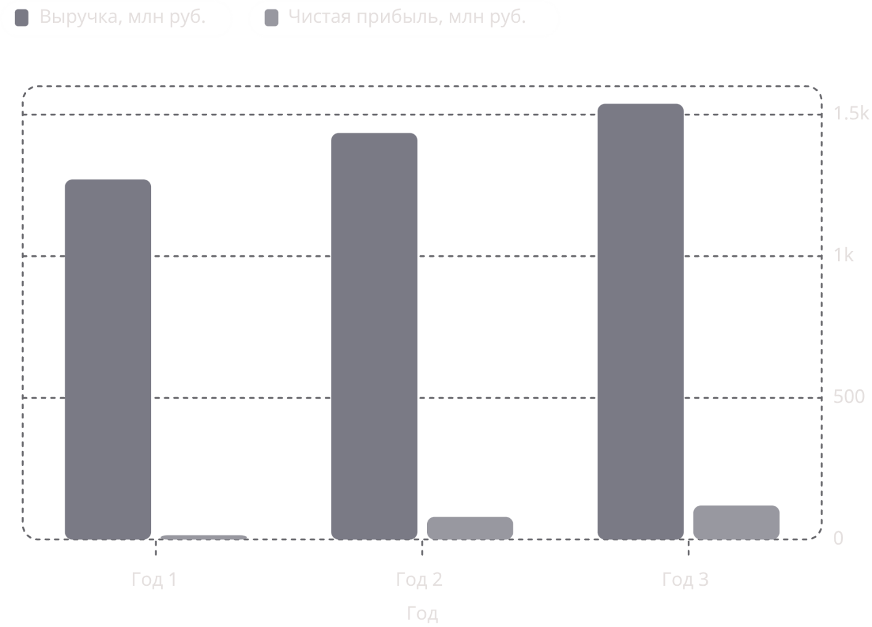

ФИНАНСЫ
Экономическая эффективность
Интегральные показатели (горизонт 7 лет)
NPV
IRR
+85 млн руб. при ставке дисконтирования 12,5%
16,5% — выше стоимости заёмного капитала
Срок окупаемости
PI
6,5 лет (дисконтированный)
1,46 — доход выше вложенного капитала
Проект устойчив при загрузке ≥60%. Критический порог — 55%.

Slide 15
РИСКИ
Оценка рисков проекта
Конкуренты (рейтинг 8)
14 гостевых домов и новые крупные объекты. Мера: УТП — астро-зона, комплексный сервис, круглогодичные программы.
Новые игроки (рейтинг 5)
Риск копирования модели. Мера: быстрый запуск MVP, регистрация товарного знака, долгосрочные партнёрства.
Погодные риски
Паводки на реке Белая, снегопады. Мера: инженерная защита, страхование имущества, резерв на 3–6 месяцев.
Сезонность и спрос
Спад загрузки в межсезонье. Мера: астро-туры, SPA-выходные, корпоративы, привлечение удалённых работников.

Slide 16
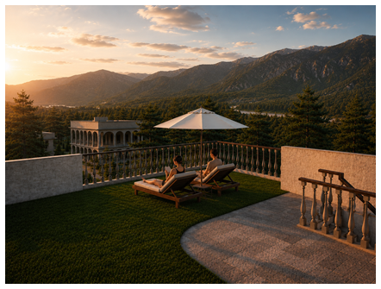
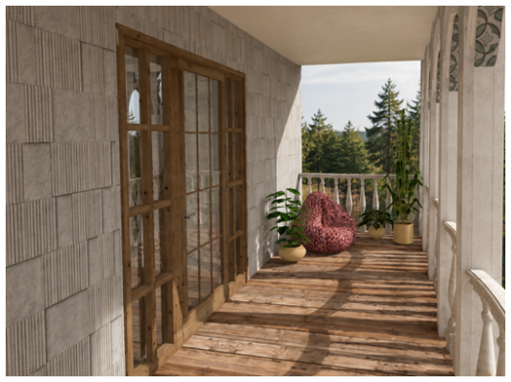
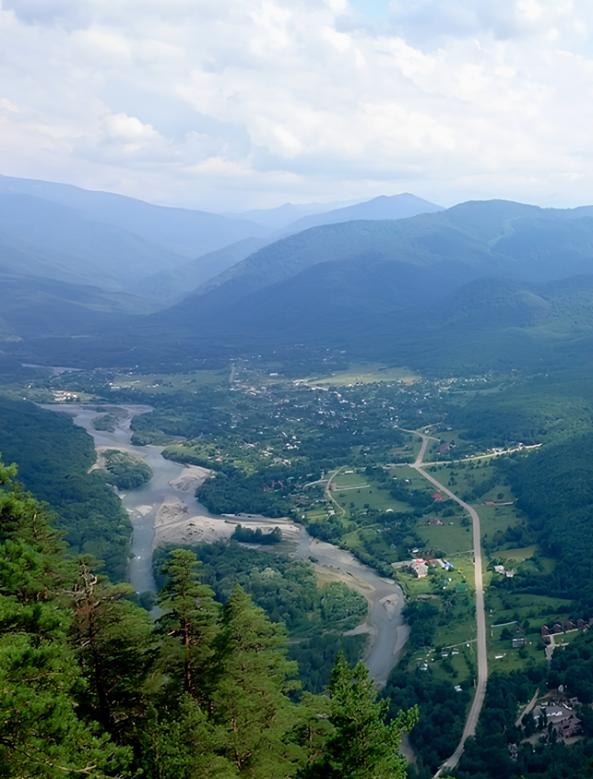
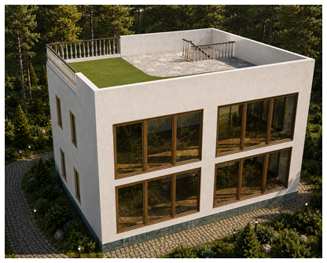

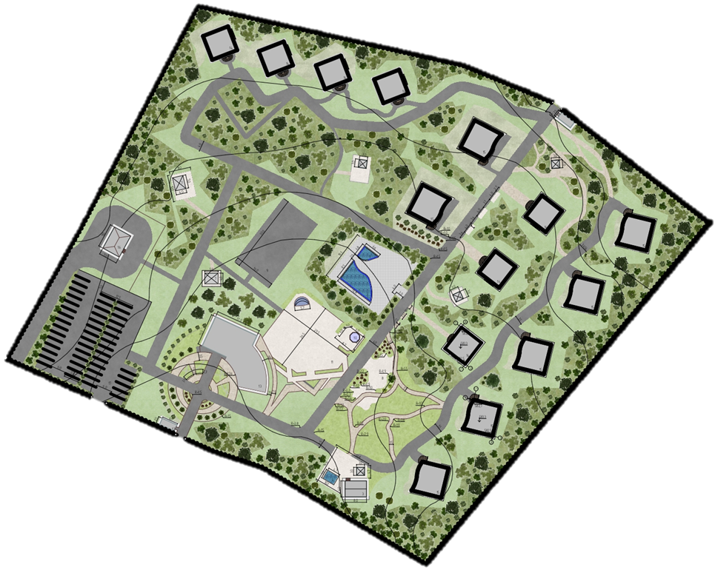

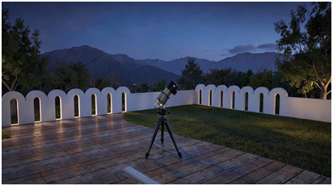
СТАРТАП-ПРОЕКТ · РЕСПУБЛИКА АДЫГЕЯ
Разработка инвестиционного проекта строительства базы отдыха в Майкопском районе Республики Адыгея
Чилясова М.А. гр.701
chilmarycat@yandex.ru

